Slide 1
C-3.6 Workbook-W-Parameter
2019.08.16ㅣver.1.01
워크북 & 대시보드 생성

Slide 2
Document history
Version | Date | Summary | Author
v.1.00 | 2019.01.10 | - 문서분리 | Cho, Minjung
v.1.01 | 2019.08.16 | QA 현행화 | Hwang,Ahyoung

Slide 3
1 Widget-Parameter
매개변수 생성
매개변수 위젯
대시보드 편집모드 > 파라미터 패널
대시보드 편집모드 > 데이터소스 패널 > 사용자 정의 필드 (3)

Slide 4
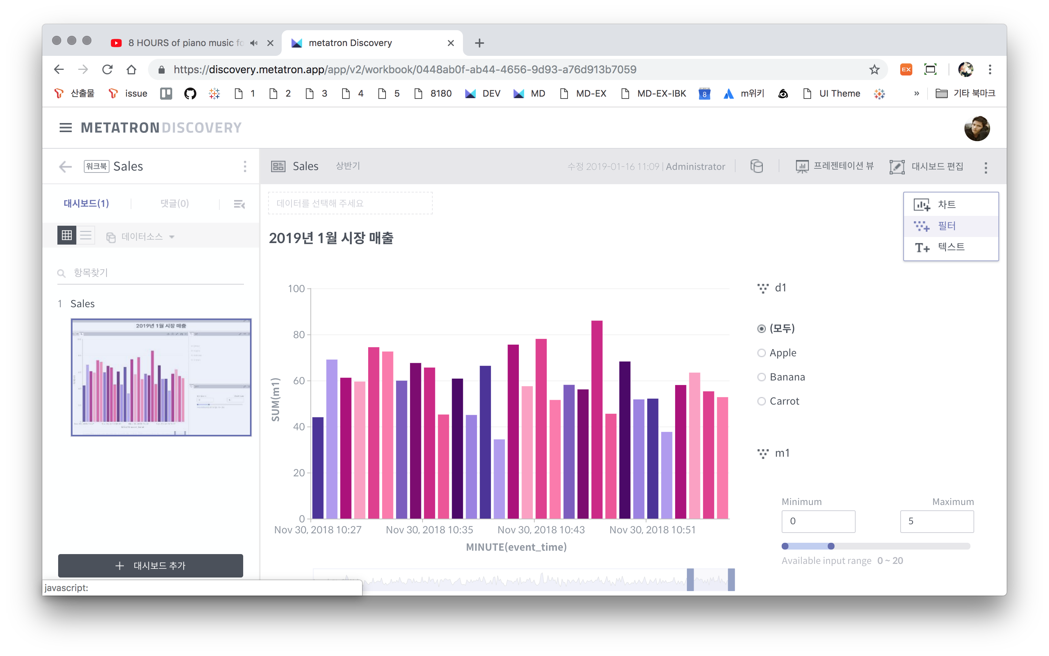

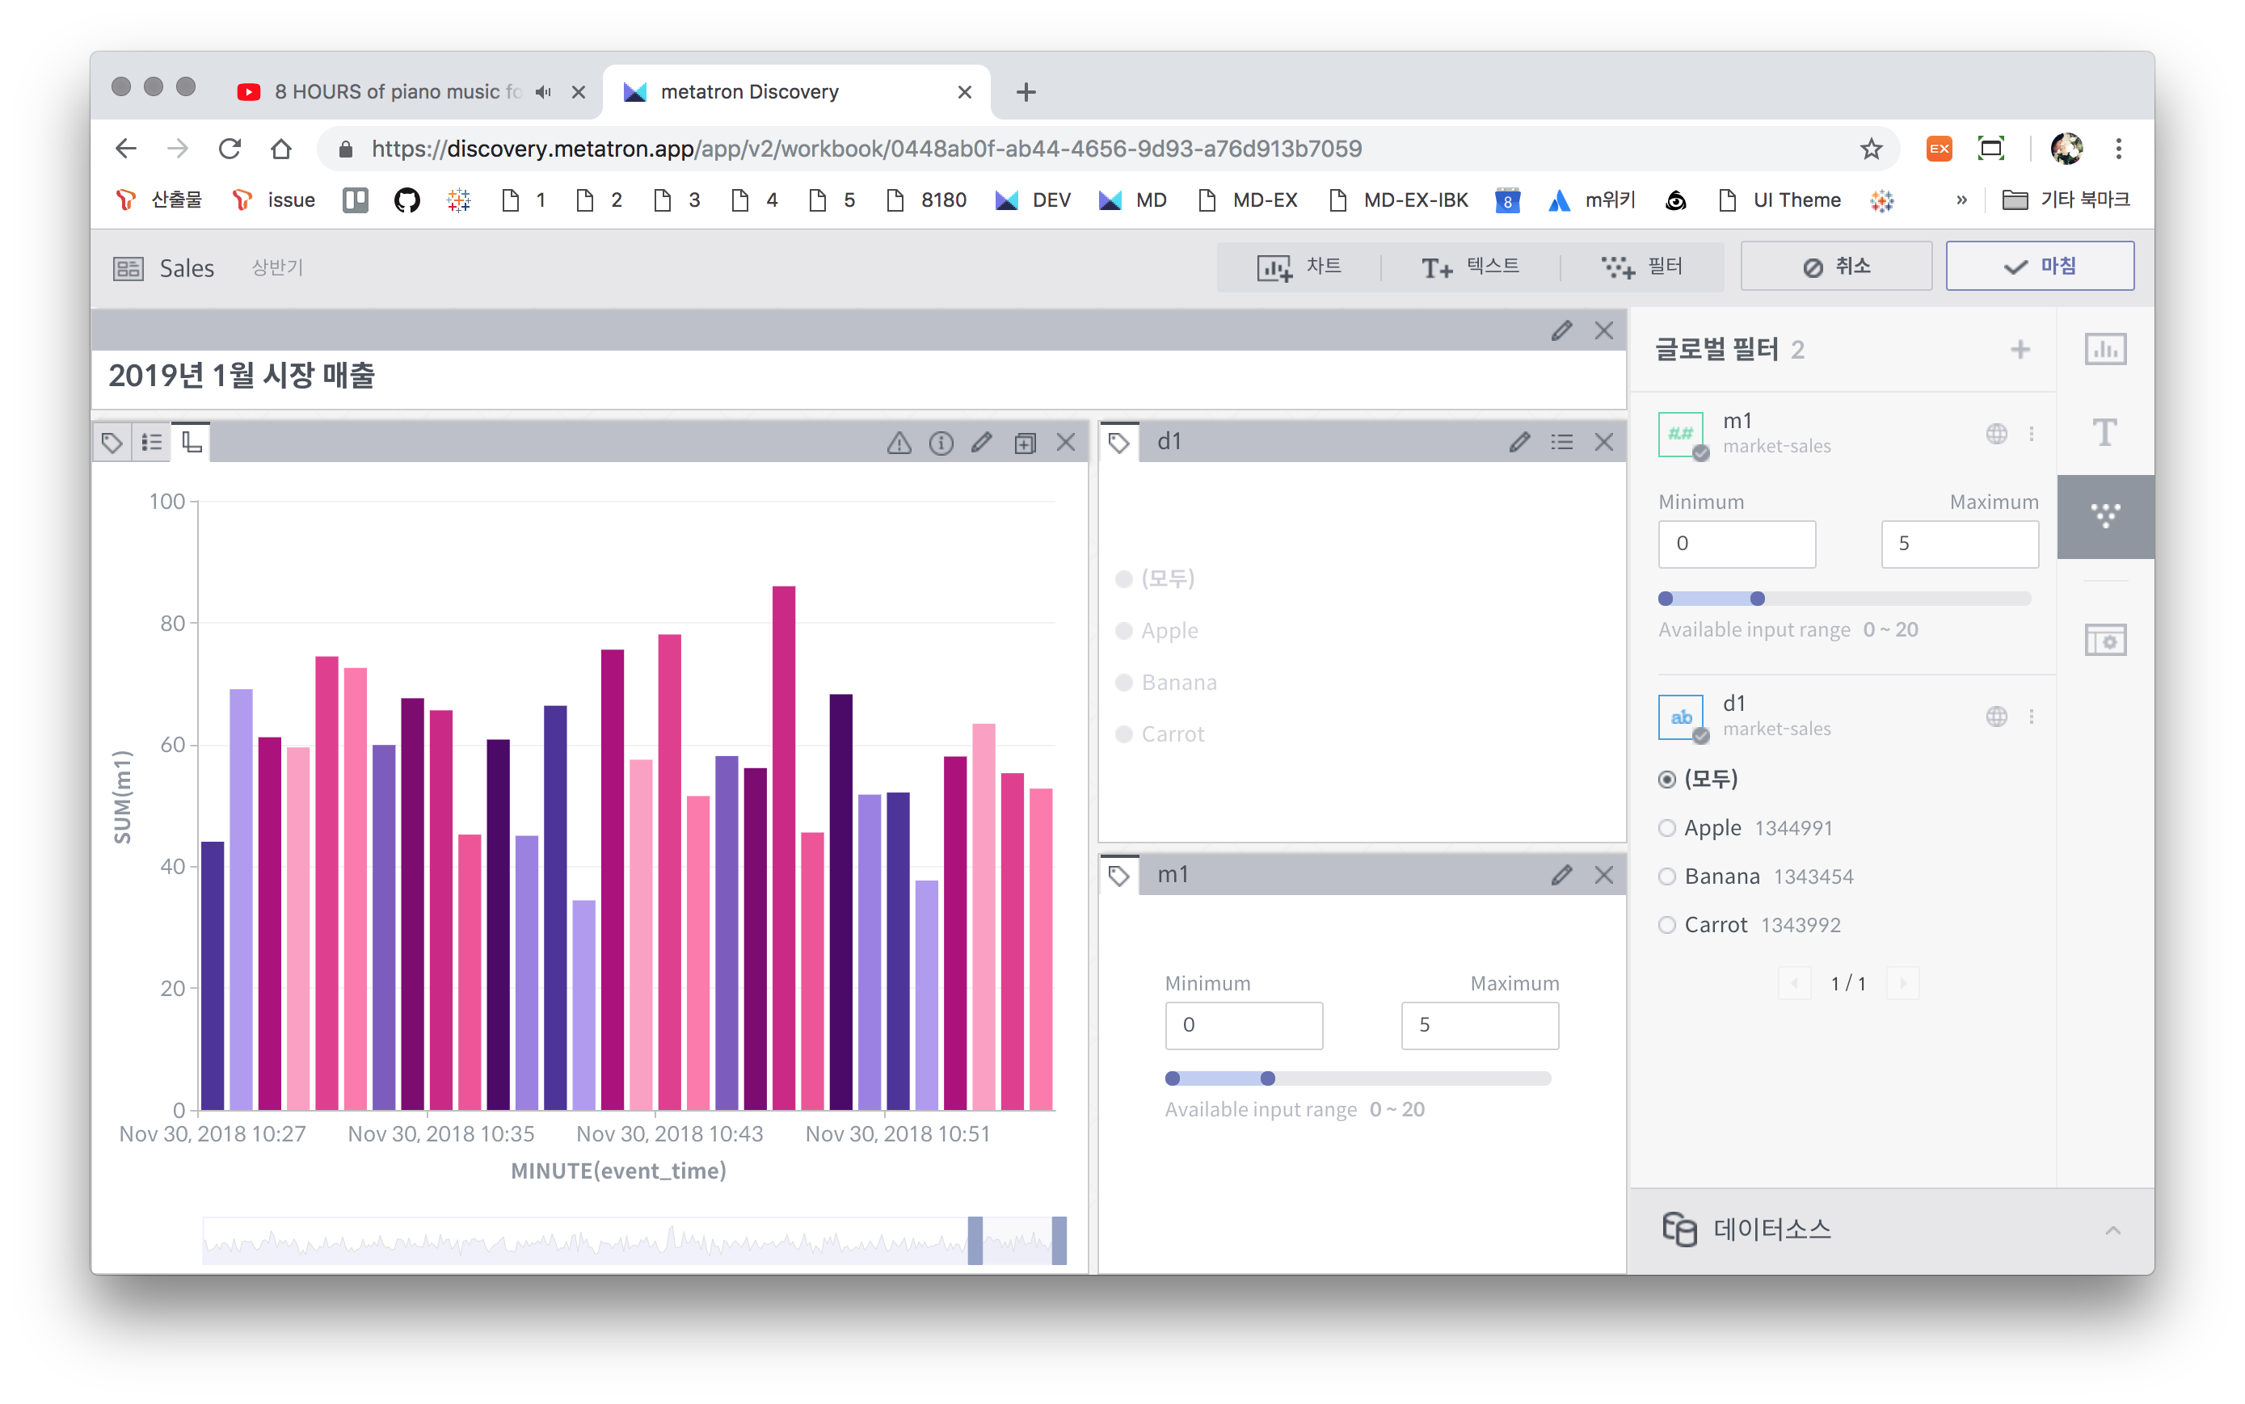
1. 매개변수 생성
필터 생성
대시보드 열람 화면 > 필터 생성 버튼 클릭
☞ 필터 팝업 열림 (편집화면 위에 필터 화면이 띄워진 상태) > 필터 편집 완료 시, 대시보드 편집 화면으로 랜딩
대시보드 편집 화면 > 필터 생성 버튼 클릭
☞ 필터 팝업 열림 (편집화면 위에 필터 화면이 띄워진 상태) > 필터 편집 완료 시, 대시보드 편집 화면으로 랜딩 / 생성 즉시 대시보드에 위젯 배치됨
대시보드 편집 화면 > (우측) 필터 패널
☞ 필터 팝업 열림 (편집화면 위에 필터 화면이 띄워진 상태) > 필터 편집 완료 시, 대시보드 편집 화면으로 랜딩 / 필터가 대시보드의 위젯으로 등록됨
Parameter
+Parameter
Parameter 1
(i)

Slide 5

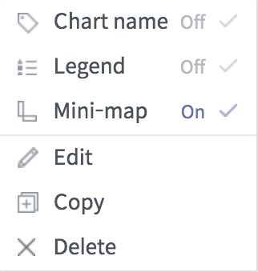

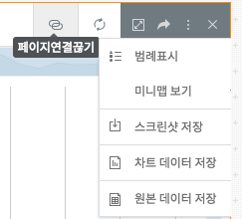












2. 매개변수 위젯
V.1.00
위젯 샘플
매개변수
추후
매개변수명
매개변수명
’보임’상태 일때만 보임
내용
(호버) 필터 편집 (권한자 ONLY)
클릭 > 대시보드 편집 모드의 우측 매개변수 패널이 열린 상태에서 매개변수 편집 팝업 출력 ☞
편집뷰에서 위젯 Width 좁아졌을 때
매개변수
25.32
Parameter name
Sales
추가
열람
1.00
100.00
N
Remove
1
매개변수명
3
25.32
열람
>호버
1.00
100.00
2
4
5
2
3
매개변수명 (컬럼명) : 보임 (default) / 숨김
내용
편집
클릭 > 매개변수 편집 팝업 출력 ☞
삭제
클릭 > 위젯 임시 삭제. 매개변수 패널에서 삭제되는 것은 아님 (편집모드 저장시, 저장 반영됨)
매개변수명
1
✓ Name
25.32
편집
1.00
Edit
100.00
1
2
3
4
5
6
7
8
1
2
1
2
3
4
1
2
3
차트명
필터명
필터명
매개변수명
2
Second
(i) All time lists
✓(i) Specific
From
1980-01-01
06:15
☐ Earliest
To
1980-01-01
06:15
☐ Latest
Add period Delete last period
Apply

Slide 6



3. 대시보드 편집모드 > 파라미터 패널
ㅁㄴㅇ
1
2
패널 타이틀
전체 텍스트 수 표시
텍스트 추가
클릭 > 텍스트 입력창 출력. ☞ 매개변수 만들기 / 완료 시, 텍스트 패널의 최하단에 추가됨 . 위젯으로 추가되지 않음
고정 가이드 문구
[매개변수 위젯 목록 구성]
위젯 사용 여부에 대한 아이콘
사용중 / 사용안함
매개변수 이름
호버 > 기능 버튼 보임
초기화 클릭 > 초기값 입력 상태로 돌아감
편집 클릭 > 매개변수 위젯 편집 팝업 출력 ☞ 매개변수 만들기
삭제 클릭 > 차트 또는 필터에서 사용중인지 체크.
사용중이 아닐 경우, 삭제☞[015.0]
사용중일 경우 삭제 불가 확인 팝업 출력☞[022.0]
(확인 시, 임시 삭제되며 ‘대시보드 저장’ 시, 삭제가 반영됨)
D&D > 대시보드 위젯으로 배치 가능
매개변수 조정 UI
슬라이드 바 형태로 데이터의 MIN / MAX값 및 매개변수 값 표시. 슬라이드를 조정하여 MIN / MAX값 변경 가능
상단 인풋창에 숫자를 입력하여 매개변수 값 변경 가능
입력 제한 사항
숫자만 입력 가능
[ parameter 주요 인터렉션 및 UI 정책 ]
custom column>parameter 생성시 바로 파라미터 패널에 등록됨
글로벌로 적용됨. 차트 종속으로 사용 불가
데이터소스>컬럼에서 삭제하거나 매개변수 패널에서 삭제할 수 있음. 이때, 서로의 리스트에서 동시에 사라짐
Parameters 3
데이터소스이름
Parameter name
두줄까지 보여주고 말줄임...
T
P
W
25.32
Available input range : 1.00 ~ 100.00
Apply
데이터소스이름
Parameter name
두줄까지 보여주고 말줄임...
P
W
25.32
Available input range : 1.00 ~ 100.00
Apply
데이터소스이름
Parameter name
두줄까지 보여주고 말줄임...
P
W
25.32
Available input range : 1.00 ~ 100.00
Apply
3
Drag & drop the widget into the dashboard area
Datasource

Slide 7
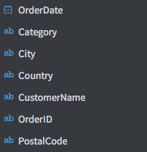
4. 대시보드 편집모드 > 데이터소스 패널 > 사용자 정의 필드 (3)
추후
컬럼 이름
초기값으로 각 속성명에 숫자 순차적으로 부여됨 / Parameter (n)
매개변수 설정
초기값
최대값
최소값
입력 제한 사항
숫자만 입력 가능
컬럼추가
Dimension 컬럼 목록 중 선택 가능
목록구성
속성아이콘 + 컬럼명 + value 최소값 최대값
페이징 : 15개씩
클릭 > 기본값, 최소값, 최대값 입력 필드에 해당 컬럼 추가
기본값, 최소값 : 데이터 값 중 최소값으로 입력됨
최대값 : 데이터 값 중 최대값으로 입력됨
중요!! 매개변수 생성과 동시에 매개변수 패널에 추가됨
[033.3]
Parameter custom column
1
Column name
Requested
Parameter (1)
2
Parameter
Requested
Default value
Enter default value
Maximum value
Enter maximum value
Minimum value
Enter minimum value
3
Value by column
Select column
Dimension
1 -100
50 – 2,345
1 -100
50 – 2,345
1 -100
50 – 2,345
1 -100
Cancel
Done

Slide 8
기타 정의

Slide 9
Basic Confirmation & Alert Popup
9
Basic Confirmation & Alert Popup
No. | Case | Detail | BTN | Sub-case | Toast popup
[001.0] | Validation error | - |  | - | 에러 항목을 확인해 주세요
[002.0] | (공통)삭제 | 삭제하시겠습니까? | 삭제 | - | 삭제되었습니다
 |  |  | 취소 | - | -
[003.0] | (공통) 저장 완료 | - | - |  | 저장되었습니다
[004.0] | (공통) 저장 확인 | (sub)저장하지 않은 작업이 있습니다. (main)저장하고 나가시겠습니까? | 무시하고 닫기
 |  |  | 저장하고 닫기 |  | 저장되었습니다
[005.0] | (공통) 입력 글자수 초과 |  |  |  | n자까지 입력할수 있습니다
[009.0] | (공통) 네트워크 에러 |  |  |  | 네트워크 에러로 동작에 실패하였습니다. 다시 시도해 주세요.
[010.0] | 워크북 생성 완료 |  |  |  | ‘워크북이름’ 워크북이 생성되었습니다
[011.0] | 대시보드 생성 완료 |  |  |  | ‘대시보드이름’ 대시보드가 생성되었습니다
[012.0] | 워크북 삭제 확인 | (sub)워크북내의 대시보드가 모두 삭제되며 다시 복구할 수 없습니다. (main)정말 삭제하시겠습니까? | 취소
 |  |  | 워크북 삭제 |  | 워크북이 삭제되었습니다
[013.0] | 대시보드 삭제 확인 | (sub)대시보드가 삭제되며 다시 복구할 수 없습니다. (main)정말 삭제하시겠습니까? | 취소
 |  |  | 대시보드 삭제 |  | 대시보드가 삭제되었습니다
[014.0] | 댓글 삭제 확인 | 댓글을 삭제하시겠습니까? | 취소
 |  |  | 댓글 삭제 |  | 댓글이 삭제되었습니다
[015.0] | 위젯 삭제 확인 | 위젯을 삭제하시겠습니까? | 취소
 |  |  | 위젯 삭제
[016.0] | 사용자 정의 필드 생성 완료 |  |  |  | ‘컬럼이름’ 컬럼이 생성되었습니다
[017.0] | re-ingestion 확인 팝업 | (main)대시보드 편집을 저장하고, 필수 필터 설정 화면으로 이동하시겠습니까? (sub)You can change essential filter setting and refresh datasource. | 취소
 |  |  | 계속 진행 |  | 대시보드 열람화면에서 팝업 출력 ☞ [041.0]
[018.0] | 데이터 소스가 preparing인 경우 | 데이터 소스가 준비중입니다. 조금 후에 다시 확인해 주세요. | 확인
[019.0] | 데이터 소스가 disabled인 경우 | 엔진이상으로 데이터 소스를 사용할 수 없습니다. 데이터 관리자에게 문의해 주세요. | 확인
[043.0] | 데이터소스 변경 시, 차트 리셋 확인 팝업 | (main) 데이터소스를 변경하시겠습니까? (sub) 데이터소스를 변경하면 차트가 초기화 됩니다. | 취소
 |  |  | 데이터소스 변경

Slide 10
Basic Confirmation & Alert Popup
10
Basic Confirmation & Alert Popup
No. | Case | Detail | BTN | Sub-case | Toast popup
[020.0] | 편집모드에서 차트를 클릭할 경우 |  |  |  | 편집 모드에서는 차트 데이터를 선택할 수 없습니다
[021.0] | 차트 필터를 대시보드 글로벌 필터로 변경 | (main) 대시보드 글로벌 필터로 설정하시겠습니까? (sub)글로벌 필터로 설정 시, 다른 차트의 필터 설정이 변경될 수 있습니다. | 취소 | -
 |  |  | 글로벌로 설정 | -
[022.0] | 사용자 정의 필드 삭제 | (main)’컬럼이름’ 삭제 불가 - 차트만 사용중 : (sub) ’사용중인 차트명’, ’사용중인 차트명’... 차트에서 사용중입니다. 사용 해제 후 다시 시도해 주세요. - 필터만 사용중 : (sub) 필터에서 사용중입니다. 사용 해제 후 다시 시도해 주세요. - 차트와 필터에서 사용중 : (sub) ’사용중인 차트명’, ’사용중인 차트명’... 차트와 필터에서 사용중입니다. 사용 해제 후 다시 시도해 주세요. | 확인
[030.0] | 계산식에 집계함수가 포함된 컬럼을 필터로 등록 시도 |  |  |  | 계산식에 집계함수가 포함된 컬럼은 필터로 사용할 수 없습니다.
[031.0] | 메저 커스텀 컬럼의 조건식에Aggregation 추가 또는 변경 후 Done 클릭 | (main) 조건식 변경을 계속 진행하시겠습니까? (sub) 집계 함수가 포함된 조건식 변경 시, 해당 컬럼이 사용된 차트에 영향을 줄 수 있습니다. | 취소 | -
 |  |  | 계속 진행 | -
[023.0] | 대시보드 편집 화면에서 Dismiss 클릭 | (main) 이 페이지에 변경 사항이 있습니다. 변경 사항을 저장하고 나가시겠습니까? | Exit | -
 |  |  | Save and exit | -
[024.0] | 대시보드 편집 화면에서 다른 화면으로 점프 시도 | (main) 이 페이지에 변경 사항이 있습니다. 변경 사항을 저장하고 이동하시겠습니까? | Move | -
 |  |  | Save and move | -
[028.0] | 필터 선택값이 없는 경우 |  |  |  | 값이 1개 이상 선택되어야 합니다
[029.0] | 대시보드의 필터 추가 팝업에서 차트 필터를 편집하려고 할때 | (main) ‘컬럼명’ 필터는 차트 필터로 사용중입니다. 글로벌 필터로 변경 후 편집하시겠습니까? (sub) 글로벌 필터로 변경 시, 기존의 차트 종속 필터링 설정은 유지되지 않습니다 | 취소 | -
 |  |  | 글로벌 필터로 변경 | -
[029.1] | 차트의 필터 추가 팝업에서 글로벌 필터를 편집하려고 할때 | (main) Do you want to set it as a chart filter? (sub) When you set up a chart filter, the filter settings of other charts may change. | 취소
 |  |  | 차트 필터로 변경
[071.0] | 데이터소스 연결완료 |  |  |  | 데이터소스가 연결되었습니다
[051.0] | 필수필터 설정 변경 후 re-ingestion 시도 | (main) 필수 필터 설정을 변경하시겠습니까? (sub) 필수 필터 설정을 변경하시면, 변경된 필터링을 적용하여 데이터소스를 새로 불러옵니다. | 취소 | -
 |  |  | 계속 진행 | -
[081.0] | 데이터소스 멀티 선택 시, 최대 선택 수를 초과한 경우 |  |  |  | 데이터소스는 5개까지 선택할 수 있습니다
[082.0] | 대시보드 생성 시, 등록한 데이터소스 삭제 시도 | (Main)데이터소스를 삭제하시겠습니까? (Sub)데이터소스간에 설정된 관계도 함께 삭제됩니다 | 삭제
 |  |  | 취소
[083.0] | 대시보드에서 데이터소스 환경 설정 변경 완료 | (main) 변경 사항을 저장하시겠습니까? (sub) 변경 사항을 저장하면 기존에 생성된 콘텐츠가 정상 동작하지 않을 수 있습니다. | Cancel
 |  |  | Save
[084.0] | 대시보드에서 데이터 소스 환경 설정 팝업 닫기 (변경 사항이 있는 상태) | (main) 변경 사항이 있습니다. 변경 사항을 적용하시겠습니까? (sub) 변경 사항을 적용하면 기존에 생성된 콘텐츠가 정상 동작하지 않을 수 있습니다. | Exit | -
 |  |  | Save & Exit | -

